Slide 1
Αιματολογία ΙΙ (Θ)
Ανοικτά Ακαδημαϊκά Μαθήματα στο ΤΕΙ Αθήνας
Ενότητα 4: Σιδηροπενική Αναιμία
Αναστάσιος Κριεμπάρδης
Τμήμα Ιατρικών εργαστηρίων
Το περιεχόμενο του μαθήματος διατίθεται με άδεια Creative Commons εκτός και αν αναφέρεται διαφορετικά | Το έργο υλοποιείται στο πλαίσιο του Επιχειρησιακού Προγράμματος «Εκπαίδευση και Δια Βίου Μάθηση» και συγχρηματοδοτείται από την Ευρωπαϊκή Ένωση (Ευρωπαϊκό Κοινωνικό Ταμείο) και από εθνικούς πόρους.

Slide 2
Σιδηροπενική Αναιμία
Εισαγωγή.
Στοιχεία κλειδιά.
Κατανομή Fe.
Ρυθμιστικοί παράγοντες Fe.
Αιτιολογία.
Παθογένεια.
Στάδια ανάπτυξης.
Κλινικές εκδηλώσεις.
Εργαστηριακά ευρήματα.
Διαφορική διάγνωση.
Ενέργειες.
Θεραπεία

Slide 3
Εισαγωγή
Συχνότερη διατροφική έλλειψη.
Ανεπτυγμένες χώρες.
19% γυναικών.
Βρέφη 7%.
Νευροψυχικές διαταραχές.
Γνωστικές λειτουργίες.
Σιδηροπενία.
Ομοιόσταση σιδήρου.

Slide 4
Στοιχεία Κλειδιά
Σιδηροπενία πιο συχνή διαταραχή παγκοσμίως.
Σιδηροπενική αναιμία υπόχρωμη μικροκυτταρική.
Fe, Hb, μυοσφαιρίνης.
Αίτια στις γυναίκες (έμμηνος ρύση, κύηση).
Αίτια στους άντρες (πεπτική αιμορραγία).
Διάγνωση χαμηλό MCV, φερριτίνης, αυξημένης TIBC.
Πριν τη χορήγηση σιδήρου βρίσκεται το αίτιο.
Πληρώνονται οι αποθήκες Fe πριν τη διακοπή.

Slide 5
Κατανομή Σιδήρου στον Οργανισμό
Ανάλογα με ηλικία και φύλο.
Νεογνά 75mgr/Kgr.
Παιδική ηλικία μειωμένα.
Άντρες 50mgr/Kgr.
Γυναίκες 35-40mgr/Kgr.
RBCs (70-95%) Hb.
RBCs ανακύκλωση.
1ml RBCs=1mgr Fe.
Μυοσφαιρίνη (6%).
Μυελός των οστών.
Ήπαρ.
Μακροφάγα.
Φεριτίνη.
Αιμοσιδηρίνη.
Πλάσμα μόνο 0.1% (τρανσφερίνη).

Slide 6
Ρυθμιστικοί Παράγοντες 1/2
Fe⁺² δωδεκαδάκτυλο (απορρόφηση).
Fe⁺³ στο στομάχι.
Σόγια και αλκαλικό pH αναστέλλουν τη μετατροπή Fe⁺³ σε Fe⁺².
Παράγοντες που ρυθμίζουν την απορρόφηση:
Ερυθροποιητίνη .
Αποθήκες.
Υποξία.
Φλεγμονή.

Slide 7
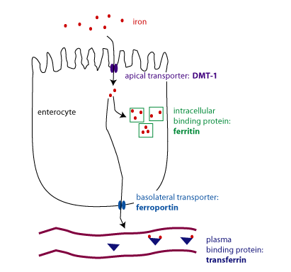
Ρυθμιστικοί Παράγοντες 2/2
courses.washington.edu

Slide 8
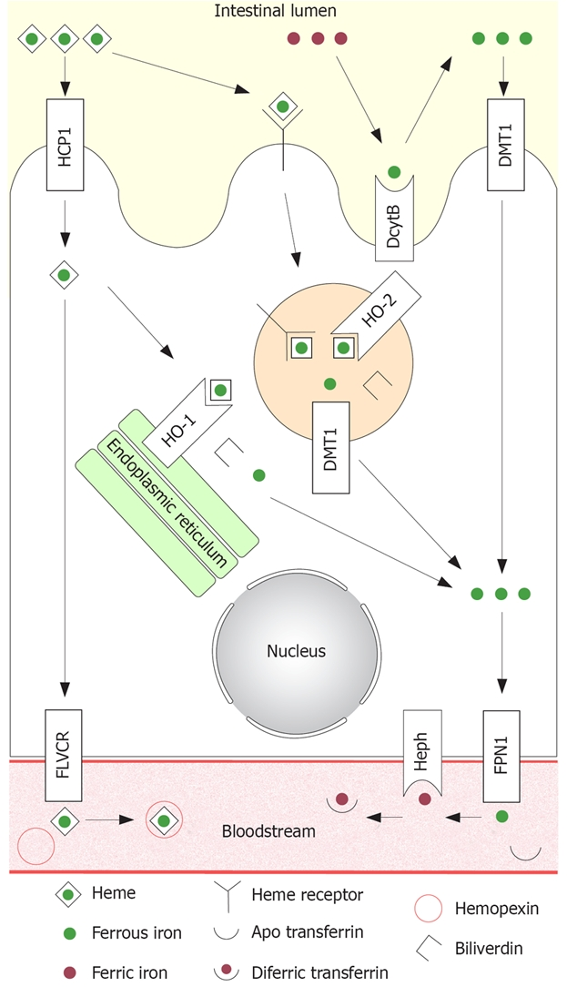
Απορρόφηση Fe
Fe⁺²
Fe⁺³
Fe⁺²
wjgnet.com με άδεια Creative Commons Attribution-Noncommercial License

Slide 9
Αιτιολογία Σιδηροπενίας
Αυξημένες ανάγκες.
Μειωμένη πρόσληψη.
Δύσκολη απορρόφηση.
Αυξημένη απώλεια.
Νοσήματα .
Ηλικία.
Φύλλο.
Διατροφικές συνήθειες.

Slide 10
Μειωμένη Πρόσληψη
Κύηση .
Παιδιά.
Χορτοφάγους.
Υποσιτισμός.
Πενίας.
Θρησκευτικές ή άλλες ομάδες.

Slide 11
Μειωμένη Απορρόφηση
Αδυναμία αναγωγής σε Fe⁺².
Γαστρεκτομή.
Νηστιδεκτομή.
Δυσαπορρόφηση λόγω φλεγμονών.
Εντεροπάθεια γλουτένης .

Slide 12
Αυξημένη Απώλεια
Απώλεια αίματος.
Πεπτικό σύστημα.
Αιμορροϊδοπάθεια.
Χρήση ασπιρίνης.
Κακοήθειες πεπτικού.
Παράσιτα.
Έμμηνος ρύση.
Ουροποιητικό.
Αιμόλυση.

Slide 13
Παθογένεση και Στάδια Ανάπτυξης
Πρώτο στάδιο: μείωση αποθεμάτων.
Δεύτερο στάδιο: μείωση Fe, μείωση κορεσμού τρανσφερίνης, αυξημένη ΤΙΒΙC, μείωση MCV/MCH/MCHC (φυσιολογική Hb).
Τρίτο στάδιο: αναιμία.

Slide 14
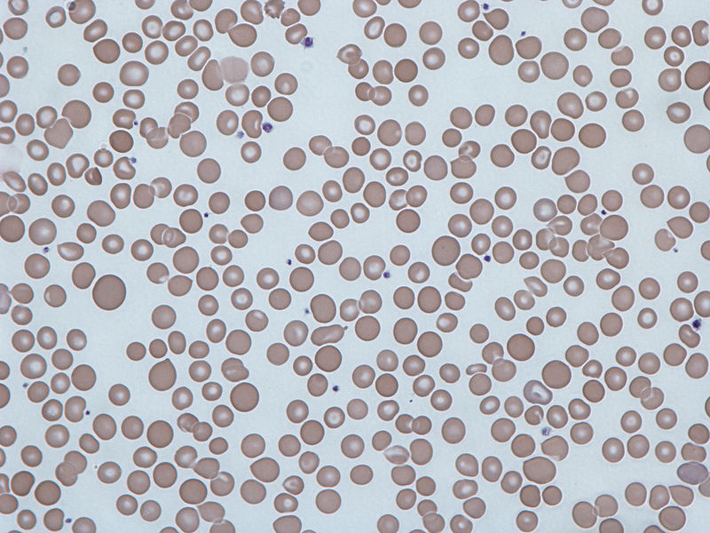
Μικροκυττάρωση - Υποχρωμία
“Anisocytosis”, από Graham Beards διαθέσιμο με άδεια CC BY-SA 3.0

Slide 15
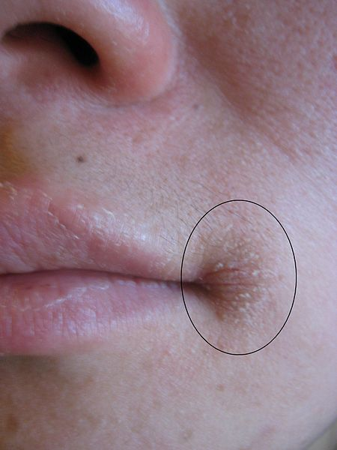
Κλινικές Εκδηλώσεις
Κακουχία.
Μείωση αντοχής.
Αίσθημα παλμών.
Δύσπνοια.
Κεφαλαλγία.
Γωνιακή χειλίτιδα.
Δυσφαγία.
Γαστρίτιδα.
Μείωση φαγοκυττάρωσης.
Αλλοφαγία (pica).
“Angular Cheilitis”, από Doc James διαθέσιμο με άδεια CC BY-SA 3.0

Slide 16
Εργαστηριακά Ευρήματα
Τυχαία.
Έλλειψη Fe.
Μείωση MCV/MCH.
Β12, φυλλικό μειωμένο τότε φυσιολογικό MCV/MCH.
RBCs, Hb, HCT.
PLTs>500.000/μl.
RDW αυξημένο.
Pencil Cells.
Fe μειωμένος.
Φεριτίνη μειωμένη.
ΤΙΒΙC μειωμένο.
ΔΕΚ.
Γιατί η μέτρηση Fe δεν είναι χρήσιμη;

Slide 17
Σίδηρος Ορού (Fe)
Μειωμένος σε σιδηροπενία.
Κατά το 24ωρο υπάρχει διακύμανση.
Πρωινή ώρα υψηλές τιμές.
Σωματικό ή ψυχικό στρες μειώνει την τιμή.
Φλεγμονή, αναιμία χρόνιας νόσου.
Χρήση αντισυλληπτικών, εγκυμοσύνη.

Slide 18
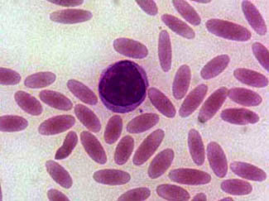
RBCs – Pencil Cells
“Elliptocytosis”, από Grook Da Oger διαθέσιμο ως κοινό κτήμα

Slide 19
Διαφορική Διάγνωση
Υπόχρωμη μικροκυτταρική αναιμία.
Χαμηλοί δείκτες και η ανάδειξη υποχρωμίας και μικροκυττάρωσης.
Φερριτίνη, TIBIC.
Μεικτές καταστάσεις;

Slide 20
Πίνακας εργαστηριακών ευρημάτων
Νοσολογική οντότητα | Εργαστηριακά ευρήματα
 | RBCs | Fe ορού | Feritin | TIBC | Κορεσμός ΤF | stFR | Fe μυελού
Σιδηροπενική | Κφ ή μειωμ. | Μειωμ. | Μειωμ. | Αυξημ. | Μειωμ. | Αυξημ. | Μειωμ.
Ετερόζυγη θαλασσαιμία | Αυξημ. | κφ | κφ | Μειωμ. | Αυξημ. | Κφ ή αυξημ. | Κφ
Σιδηροβλαστική | Κφ ή μειωμ. | Κφ ή αυξημ. | Κφ ή αυξημ. | Κφ ή μειωμ. | Κφ ή αυξημ. | Κφ ή αυξημ. | Κφ ή αυξημ.
Χρόνιας νόσου | Κφ ή μειωμ. | Μειωμ. | Μειωμ. | Μειωμ. | Μειωμ. | κφ | Αυξημ.

Slide 21
Ιεράρχιση Διαγνωστικών Ενεργειών
Διερεύνηση σιρηροπενίας.
Φύλο, ηλικία, ιστορικό.
Για γυναίκες αναπαραγωγικής ηλικίας;
Για άντρες;

Slide 22
Σιδηροπενία 1/3
Βρέφος/παιδί
Διατροφικές διαταραχές;
Ναι, διόρθωση και παρακολούθηση.
Όχι, παρασίτωση ή άλλη νόσος.

Slide 23
Σιδηροπενία 2/3
Άντρας ή γυναίκα μετεμμηνοπαυσική
Χωρίς συμπτώματα από αν. ΓΕΣ
Με συμπτώματα από αν. ΓΕΣ
Κολονοσκόπηση
Γαστροσκόπηση
(-)
(+)
(+)
(-)
Γαστροσκόπηση
Κολονοσκόπηση
Αντιμετώπιση
αιτίου
(-)
(+)
(+)
(-)
Επιπλέον έλεγχος
Ουροποιητικό, ενδομήτριο, τράχηλος, αναπνευστικό

Slide 24
Σιδηροπενία 3/3
Γυναίκα αναπαραγωγικής ηλικίας
Εμμηνορυσία ή εγκυμοσύνη
Με συμπτώματα από αν. ΓΕΣ ή άγνωστη αιτία
Γαστροσκόπηση
Διόρθωση και παρακολούθηση
Αντιμετώπιση
αιτίου
(-)
(+)
Επιπλέον έλεγχος
Ουροποιητικό, ενδομήτριο, τράχηλος, αναπνευστικό

Slide 25
Θεραπεία
Χορήγηση σιδήρου.
Στόμα.
Παρεντερικά.
Προφυλακτικά χορήγηση σιδήρου σε:
Κύηση, βρεφική ηλικία, μηνορραγίες.
Χορήγηση σιδηρού χωρίς αναζήτηση του αιτίου της σιδηροπενίας είναι Ιατρικό σφάλμα.

Slide 26
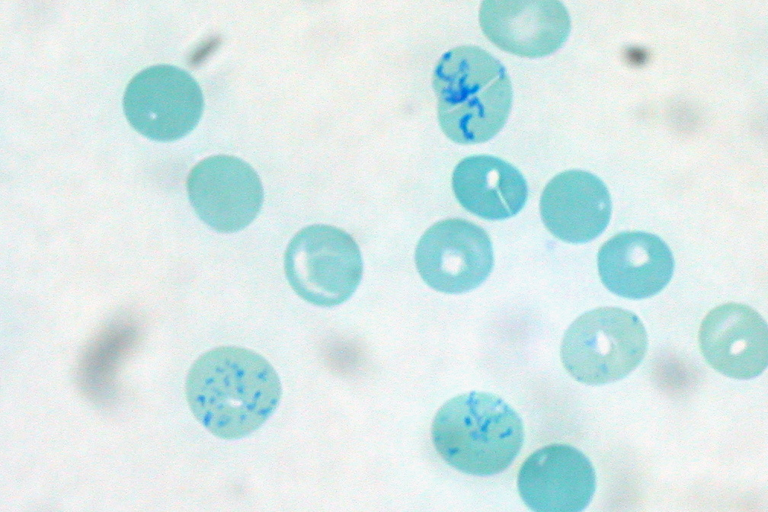
Δικτυοερυθροκυτταρική Κρίση
“Reticulocytes Human Blood Supravital Stain”, από Euthman διαθέσιμο με άδεια CC BY 3.0

Slide 27
Τέλος Ενότητας

Slide 28
Σημειώματα

Slide 29
Σημείωμα Αναφοράς
Copyright Τεχνολογικό Εκπαιδευτικό Ίδρυμα Αθήνας, Αναστάσιος Κριεμπάρδης 2014. Αναστάσιος Κριεμπάρδης. «Αιματολογία ΙΙ (Θ). Ενότητα 4: Σιδεροπενική Αναιμία». Έκδοση: 1.0. Αθήνα 2014. Διαθέσιμο από τη δικτυακή διεύθυνση: ocp.teiath.gr.

Slide 30
Σημείωμα Αδειοδότησης
Το παρόν υλικό διατίθεται με τους όρους της άδειας χρήσης Creative Commons Αναφορά, Μη Εμπορική Χρήση Παρόμοια Διανομή 4.0 [1] ή μεταγενέστερη, Διεθνής Έκδοση. Εξαιρούνται τα αυτοτελή έργα τρίτων π.χ. φωτογραφίες, διαγράμματα κ.λ.π., τα οποία εμπεριέχονται σε αυτό. Οι όροι χρήσης των έργων τρίτων επεξηγούνται στη διαφάνεια «Επεξήγηση όρων χρήσης έργων τρίτων».
Τα έργα για τα οποία έχει ζητηθεί άδεια αναφέρονται στο «Σημείωμα Χρήσης Έργων Τρίτων».
[1] http://creativecommons.org/licenses/by-nc-sa/4.0/
Ως Μη Εμπορική ορίζεται η χρήση:
που δεν περιλαμβάνει άμεσο ή έμμεσο οικονομικό όφελος από την χρήση του έργου, για το διανομέα του έργου και αδειοδόχο
που δεν περιλαμβάνει οικονομική συναλλαγή ως προϋπόθεση για τη χρήση ή πρόσβαση στο έργο
που δεν προσπορίζει στο διανομέα του έργου και αδειοδόχο έμμεσο οικονομικό όφελος (π.χ. διαφημίσεις) από την προβολή του έργου σε διαδικτυακό τόπο
Ο δικαιούχος μπορεί να παρέχει στον αδειοδόχο ξεχωριστή άδεια να χρησιμοποιεί το έργο για εμπορική χρήση, εφόσον αυτό του ζητηθεί.

Slide 31
Επεξήγηση όρων χρήσης έργων τρίτων
©
Δεν επιτρέπεται η επαναχρησιμοποίηση του έργου, παρά μόνο εάν ζητηθεί εκ νέου άδεια από το δημιουργό.
διαθέσιμο με άδεια CC-BY
Επιτρέπεται η επαναχρησιμοποίηση του έργου και η δημιουργία παραγώγων αυτού με απλή αναφορά του δημιουργού.
διαθέσιμο με άδεια CC-BY-SA
Επιτρέπεται η επαναχρησιμοποίηση του έργου με αναφορά του δημιουργού, και διάθεση του έργου ή του παράγωγου αυτού με την ίδια άδεια.
διαθέσιμο με άδεια CC-BY-ND
Επιτρέπεται η επαναχρησιμοποίηση του έργου με αναφορά του δημιουργού.
Δεν επιτρέπεται η δημιουργία παραγώγων του έργου.
διαθέσιμο με άδεια CC-BY-NC
Επιτρέπεται η επαναχρησιμοποίηση του έργου με αναφορά του δημιουργού.
Δεν επιτρέπεται η εμπορική χρήση του έργου.
διαθέσιμο με άδεια CC-BY-NC-SA
Επιτρέπεται η επαναχρησιμοποίηση του έργου με αναφορά του δημιουργού
και διάθεση του έργου ή του παράγωγου αυτού με την ίδια άδεια.
Δεν επιτρέπεται η εμπορική χρήση του έργου.
διαθέσιμο με άδεια CC-BY-NC-ND
Επιτρέπεται η επαναχρησιμοποίηση του έργου με αναφορά του δημιουργού.
Δεν επιτρέπεται η εμπορική χρήση του έργου και η δημιουργία παραγώγων του.
διαθέσιμο με άδεια
CC0 Public Domain
Επιτρέπεται η επαναχρησιμοποίηση του έργου, η δημιουργία παραγώγων αυτού και η εμπορική του χρήση, χωρίς αναφορά του δημιουργού.
διαθέσιμο ως κοινό κτήμα
Επιτρέπεται η επαναχρησιμοποίηση του έργου, η δημιουργία παραγώγων αυτού και η εμπορική του χρήση, χωρίς αναφορά του δημιουργού.
χωρίς σήμανση
Συνήθως δεν επιτρέπεται η επαναχρησιμοποίηση του έργου.

Slide 32
Διατήρηση Σημειωμάτων
Οποιαδήποτε αναπαραγωγή ή διασκευή του υλικού θα πρέπει να συμπεριλαμβάνει:
το Σημείωμα Αναφοράς
το Σημείωμα Αδειοδότησης
τη δήλωση Διατήρησης Σημειωμάτων
το Σημείωμα Χρήσης Έργων Τρίτων (εφόσον υπάρχει)
μαζί με τους συνοδευόμενους υπερσυνδέσμους.

Slide 33
Χρηματοδότηση
Το παρόν εκπαιδευτικό υλικό έχει αναπτυχθεί στo πλαίσιo του εκπαιδευτικού έργου του διδάσκοντα.
Το έργο «Ανοικτά Ακαδημαϊκά Μαθήματα στο ΤΕΙ Αθηνών» έχει χρηματοδοτήσει μόνο την αναδιαμόρφωση του εκπαιδευτικού υλικού.
Το έργο υλοποιείται στο πλαίσιο του Επιχειρησιακού Προγράμματος «Εκπαίδευση και Δια Βίου Μάθηση» και συγχρηματοδοτείται από την Ευρωπαϊκή Ένωση (Ευρωπαϊκό Κοινωνικό Ταμείο) και από εθνικούς πόρους.

